Slide 1

^{PREZENTACJA DLA KLASY 7 SP}
^{DO LEKCJI 9}
„TWOJE SŁOWO JEST LAMPĄ DLA MOICH KROKÓW
I ŚWIATŁEM NA MOJEJ ŚCIEŻCE” [Ps 119, 105]

Slide 2


„TWOJE SŁOWO JEST LAMPĄ DLA MOICH KROKÓW
I ŚWIATŁEM NA MOJEJ ŚCIEŻCE” [Ps 119, 105]

Slide 3

Słowo Boże jest „światłem na mojej ścieżce” [zob. Ps 119, 105]. Zastosowana przez Psalmistę metafora odwołuje się do doświadczenia człowieka, dzięki czemu odkrywany sens ma osobisty, niepowtarzalny wymiar.
1

Slide 4
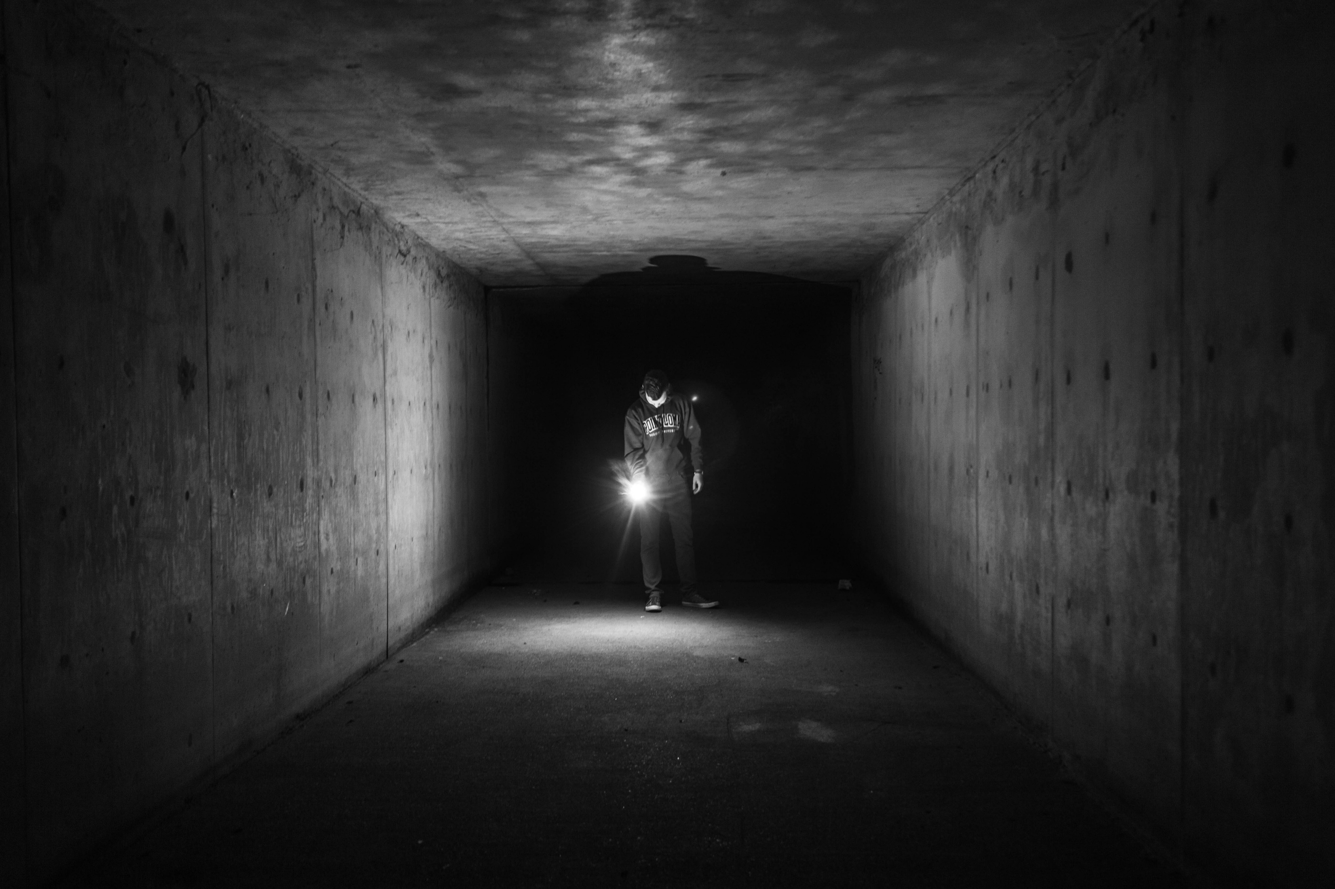
Każdy, kto szedł kiedyś w ciemnościach, wie, jak cenne jest wtedy choćby małe światełko.
2

Slide 5
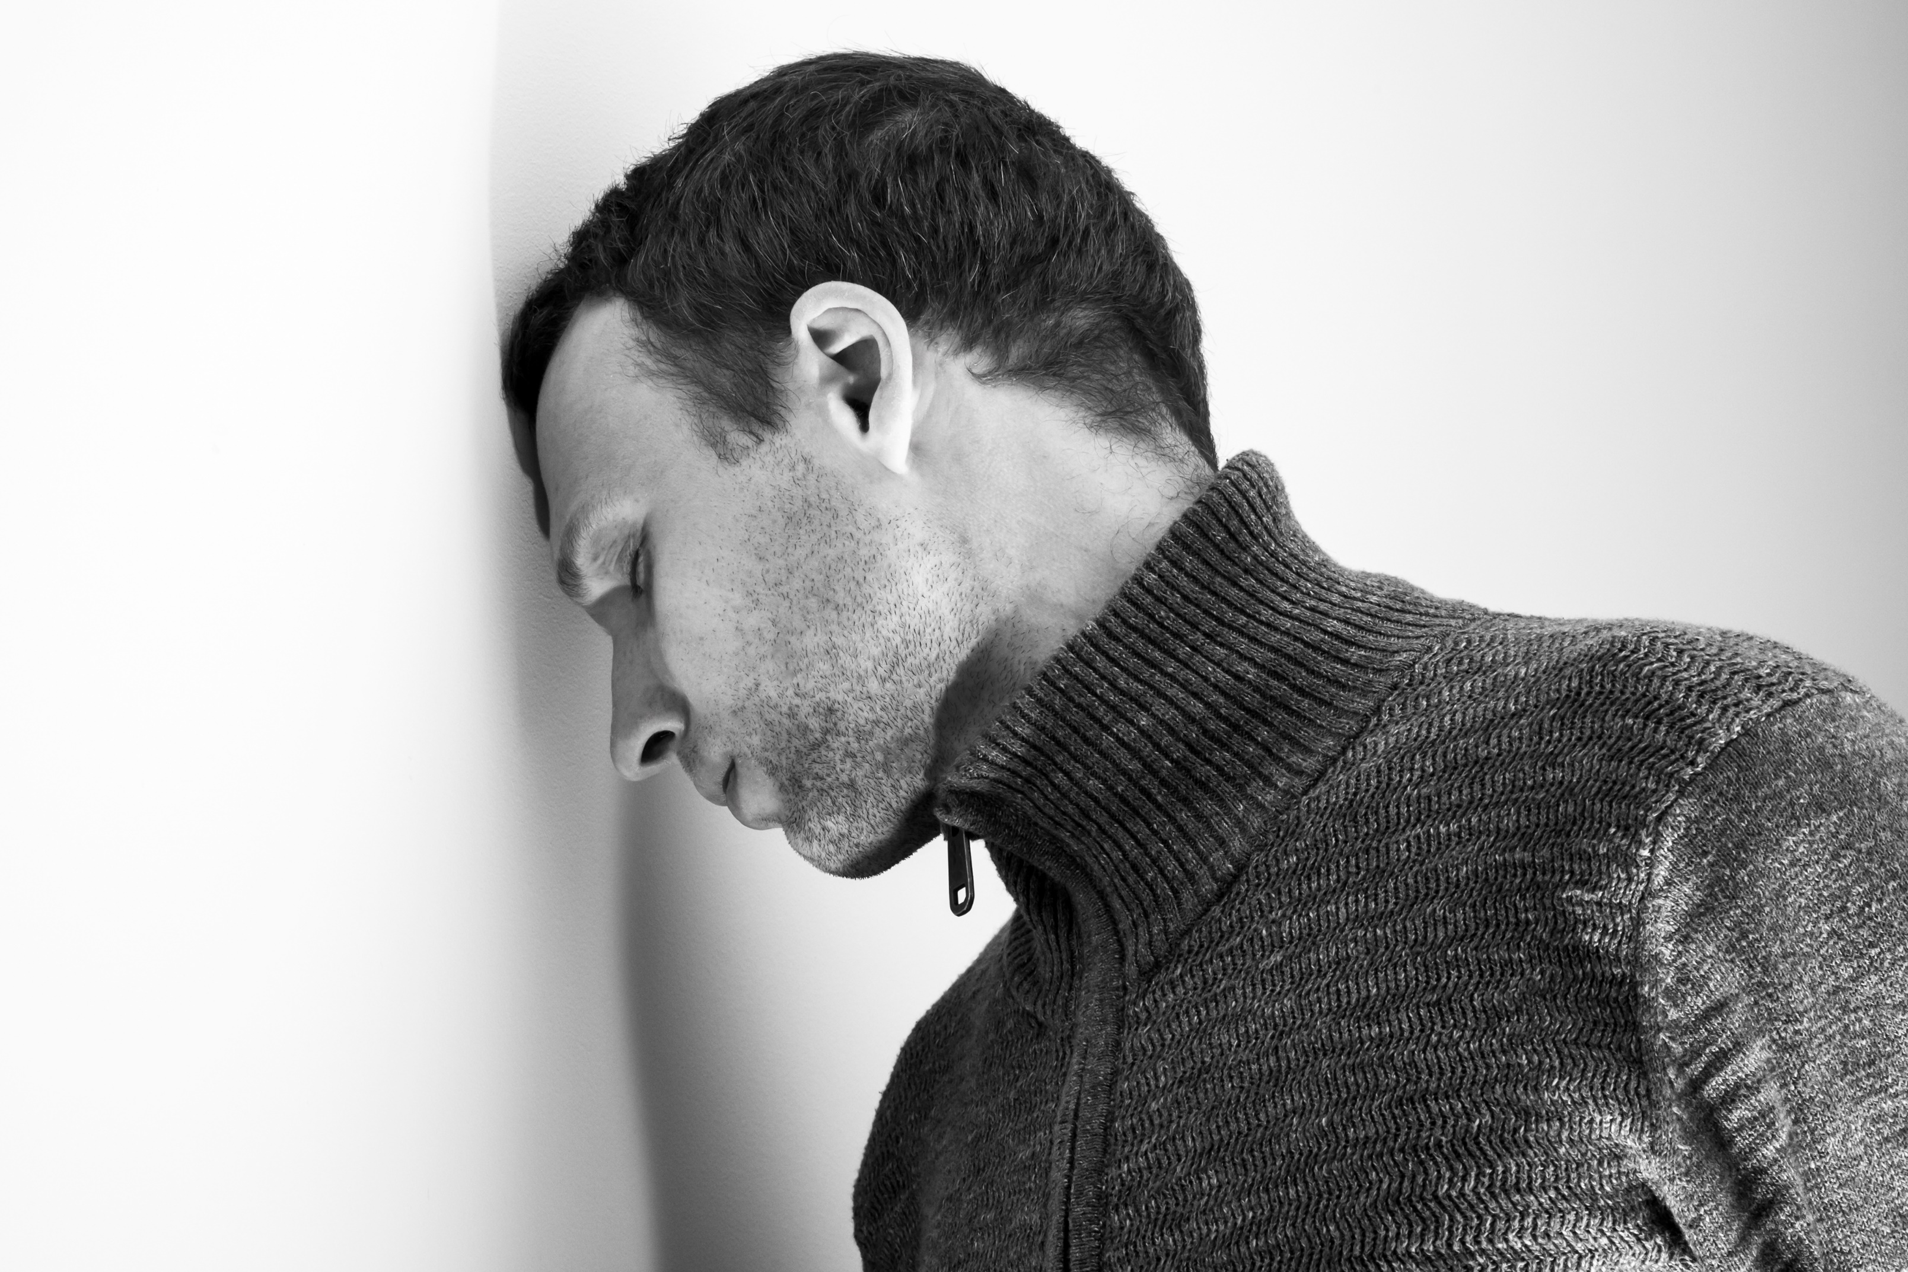
Mrokiem na drodze życia może być poczucie osamotnienia, niewiedza, oddalenie
od Boga.
3

Slide 6

Światło słowa Bożego ukazuje bliskość Boga, pomaga zrozumieć siebie i innych, pobudza do nawrócenia.
4

Slide 7

Wspomniany przykład ukazuje, że jeśli chcemy dobrze zrozumieć słowa Pisma Świętego musimy poznać szatę literacką Biblii (gatunki literackie)
i wiedzieć, gdzie szukać informacji na jej temat.
5

Slide 8
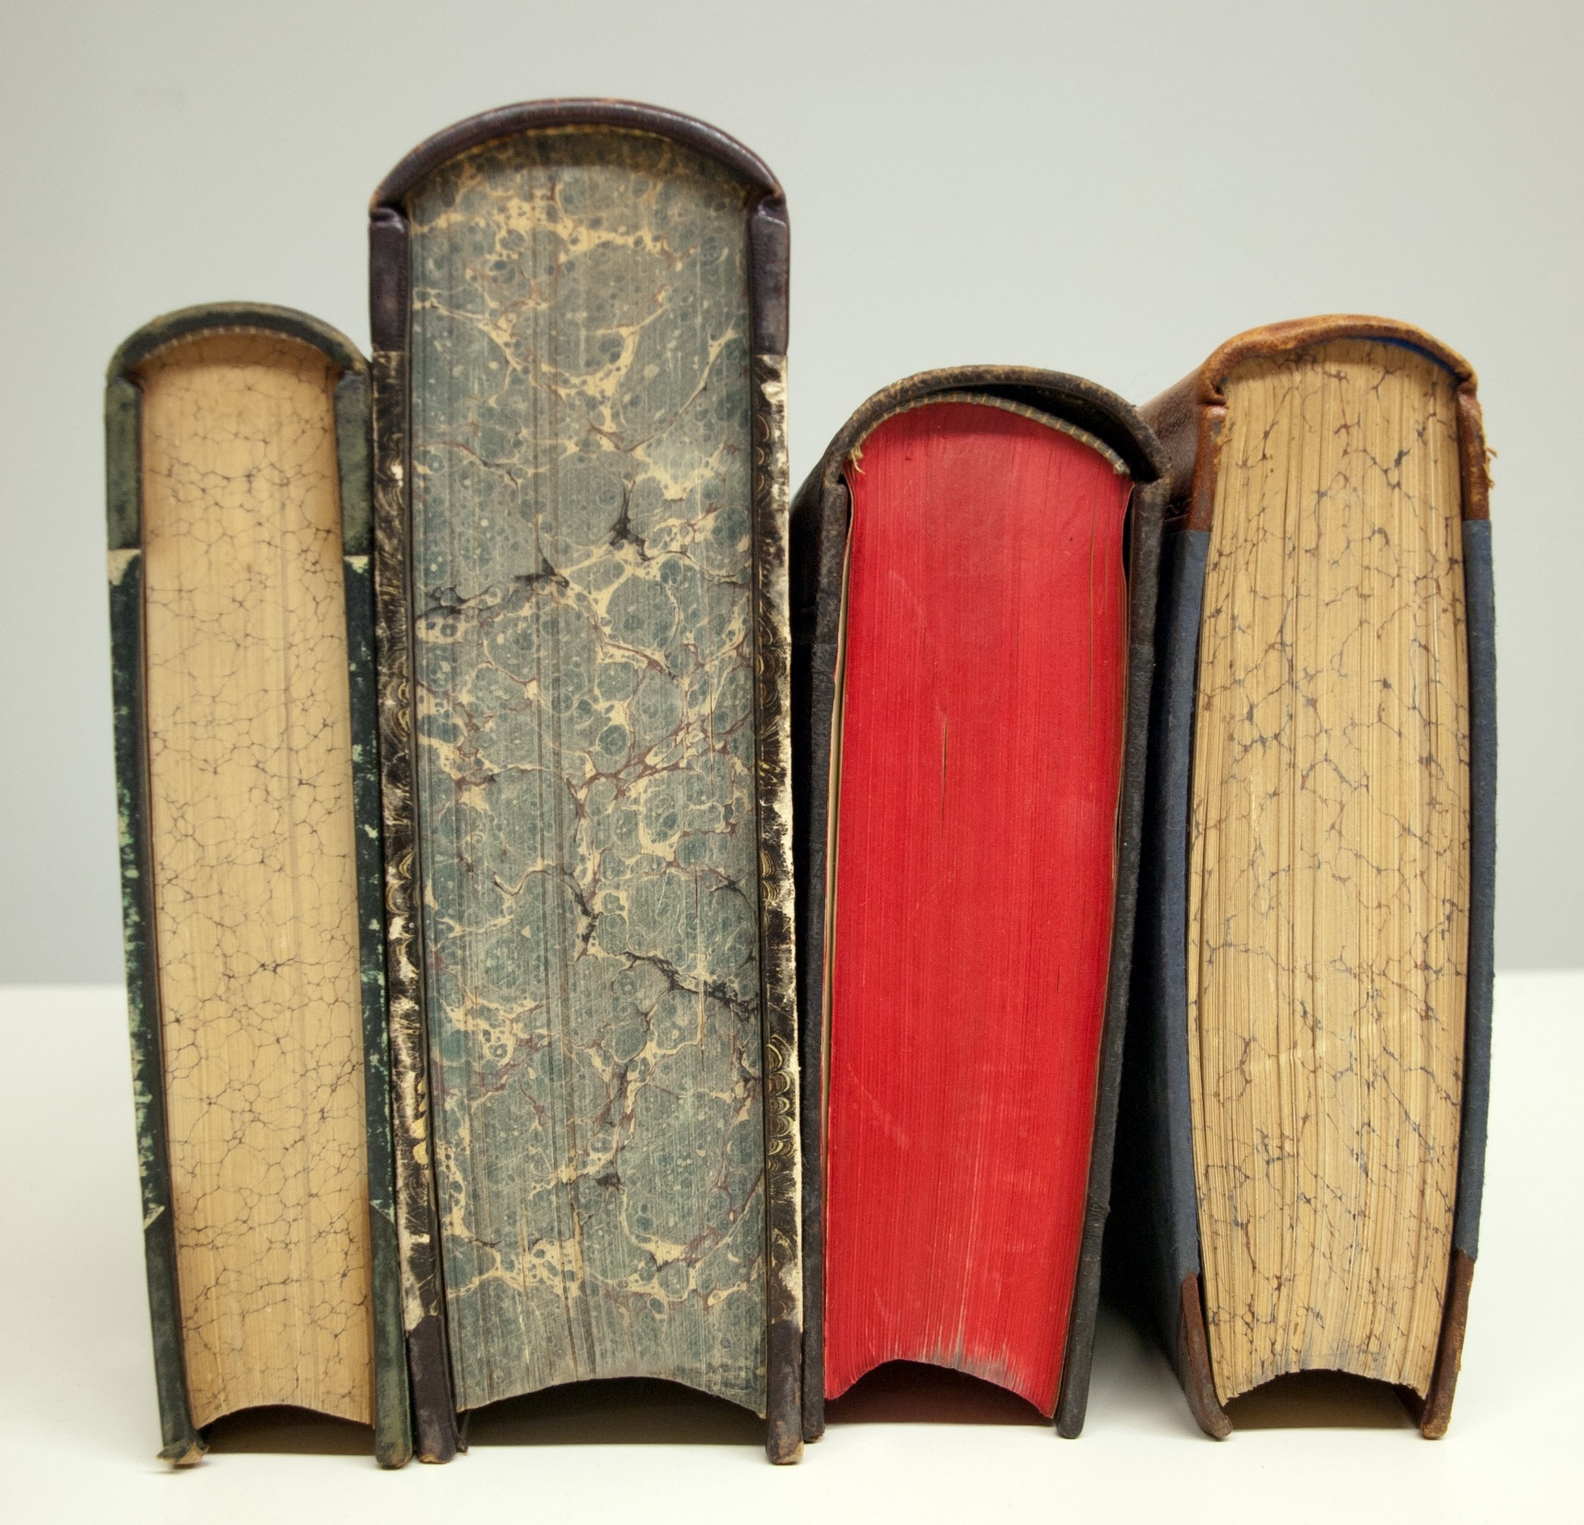
Podstawowym tematem Pisma Świętego jest Bóg w Jego relacji do świata, do ludzi.
Autorzy Biblii posługują się językiem obrazowym, metaforycznym, nazywając Boga Ojcem, Panem, Królem, Sędzią. Każda z tych metafor mówi o tym, jak ludzie postrzegają Stwórcę, a przecież żadna z nich nie może być interpretowana dosłownie i w żadnej z nich nie można zamknąć Wszechobecnego.
6

Slide 9
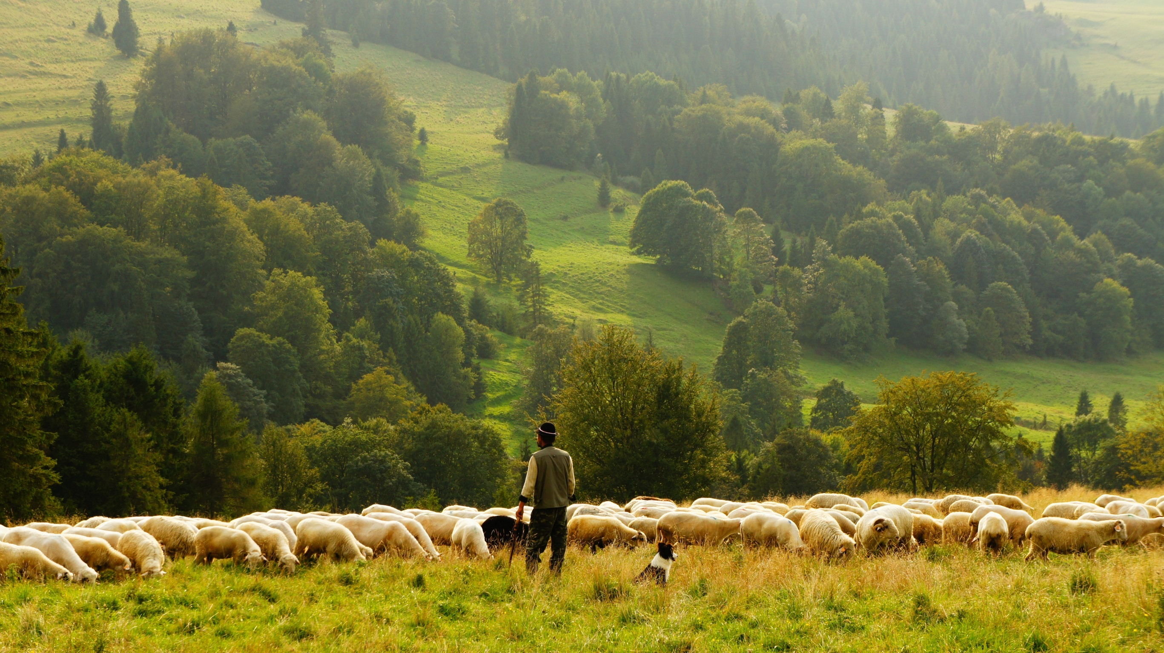
Obok metafor – przenośni – znajdziemy także alegorie.
Przedstawione wydarzenia (także postaci) obok sensu dosłownego mają drugie, ukryte znaczenie; przykładem jest tu przypowieść o Dobrym Pasterzu. [zob. J 10, 1-16]
7

Slide 10
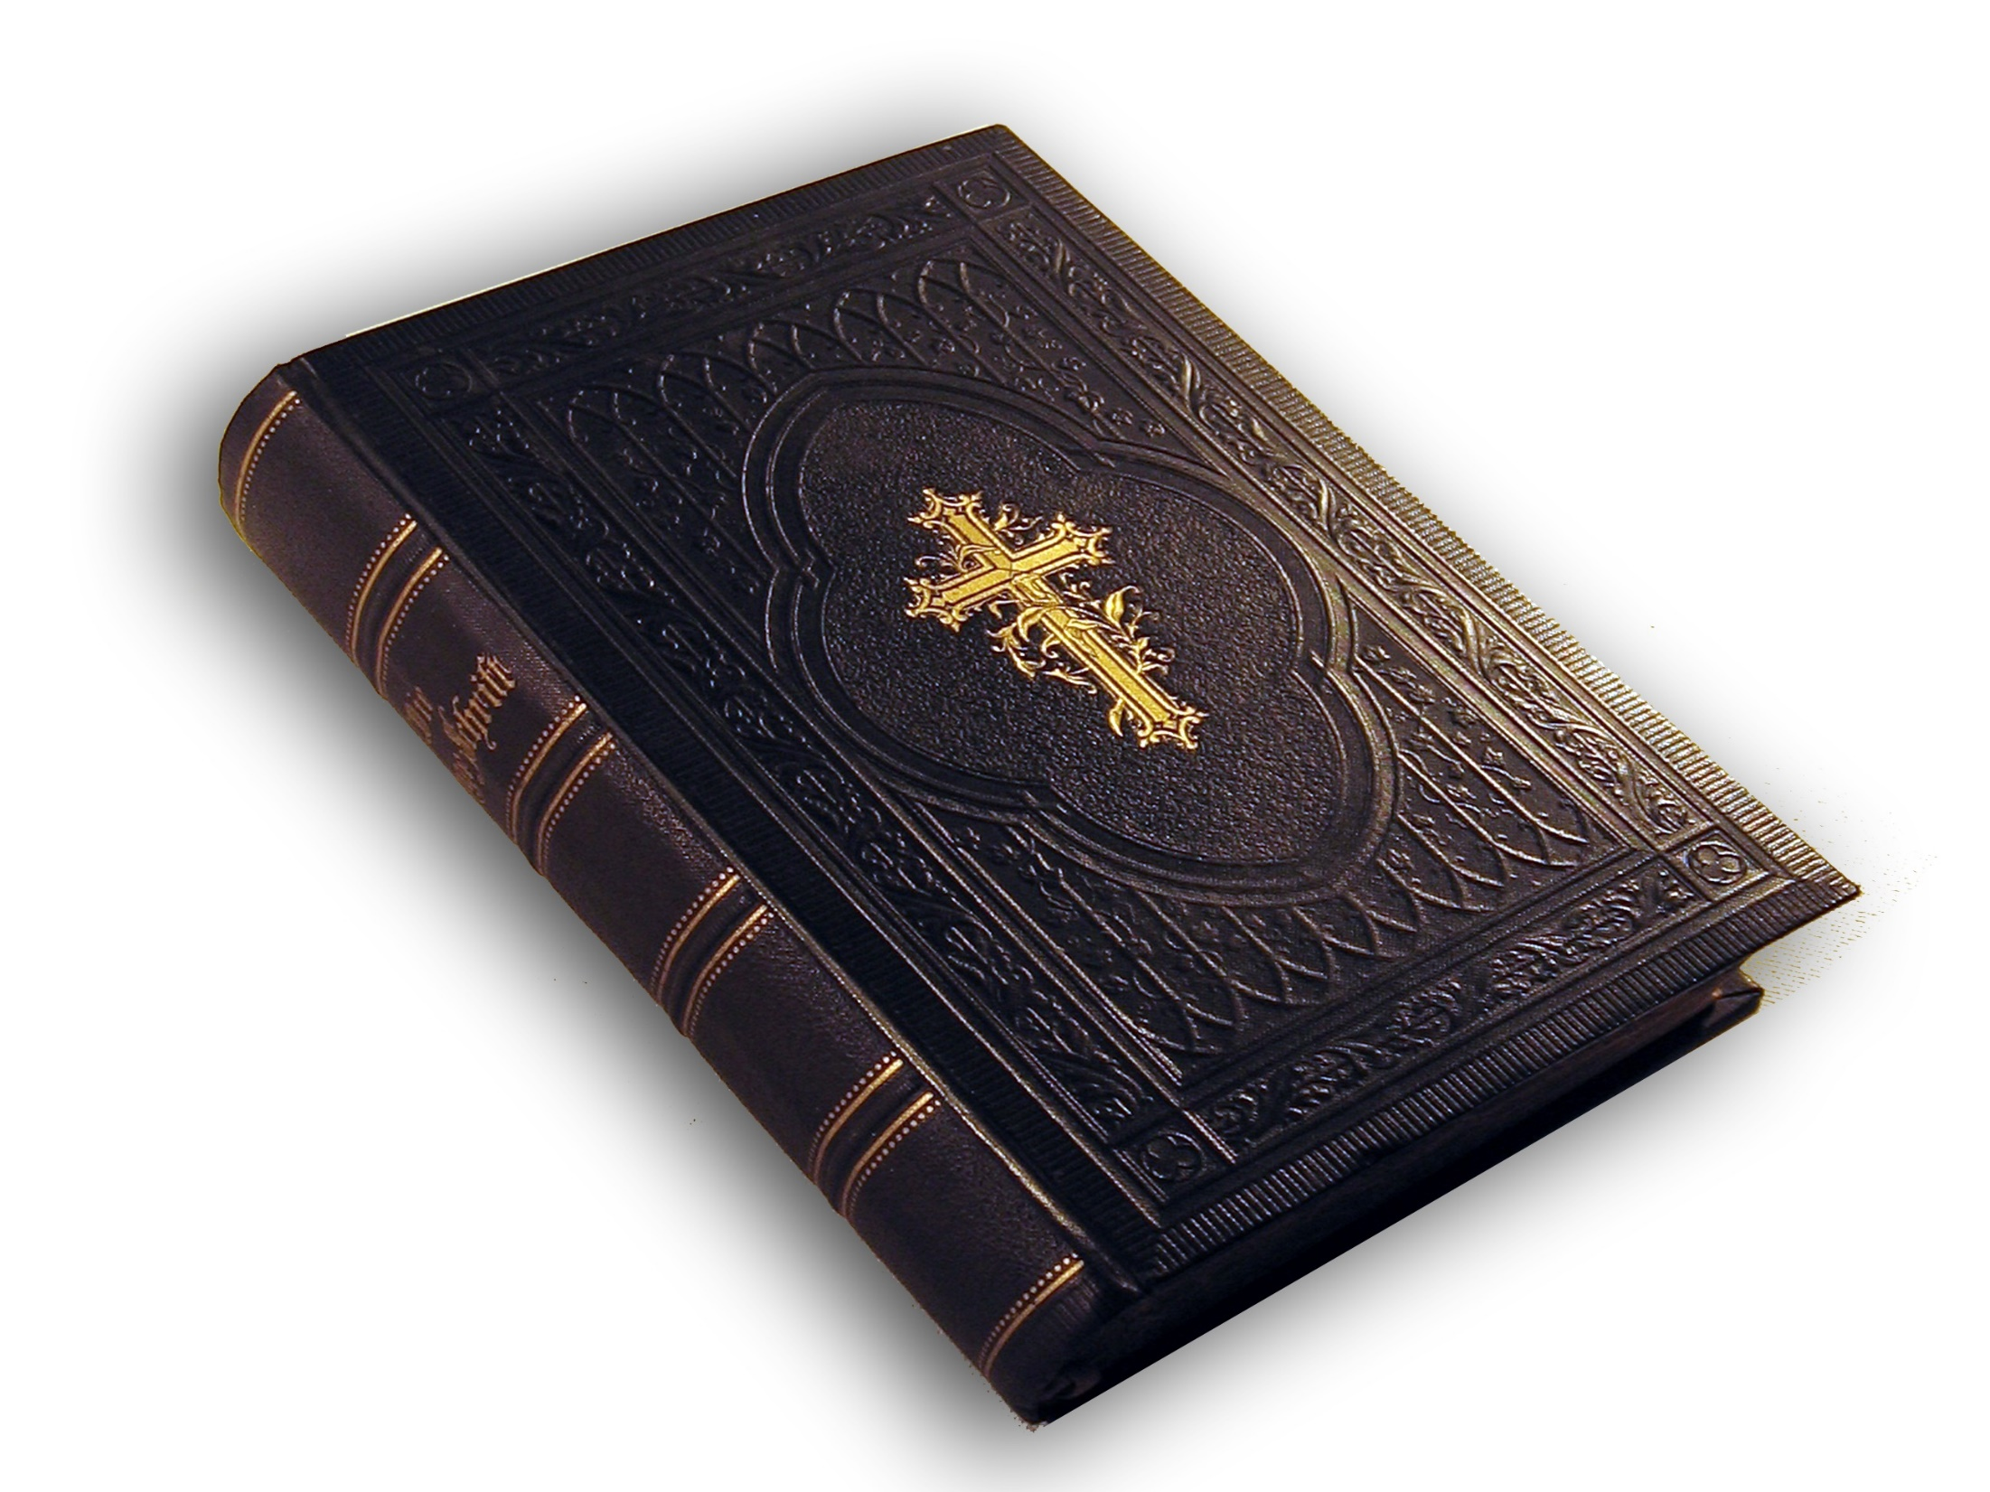
Gatunki literackie w Biblii
Listy
np. Listy św. Pawła
Hymny
np. Hymn o miłości z Listu do Koryntian
Psalmy
np. Księga Psalmów
Kazania
np. Kazanie na Górze z Ewangelii
wg św. Mateusza
Lamentacje
np. Lamentacje proroka Jeremiasza
Apokalipsy
np. Apokalipsa św. Jana Apostoła
8

Slide 11
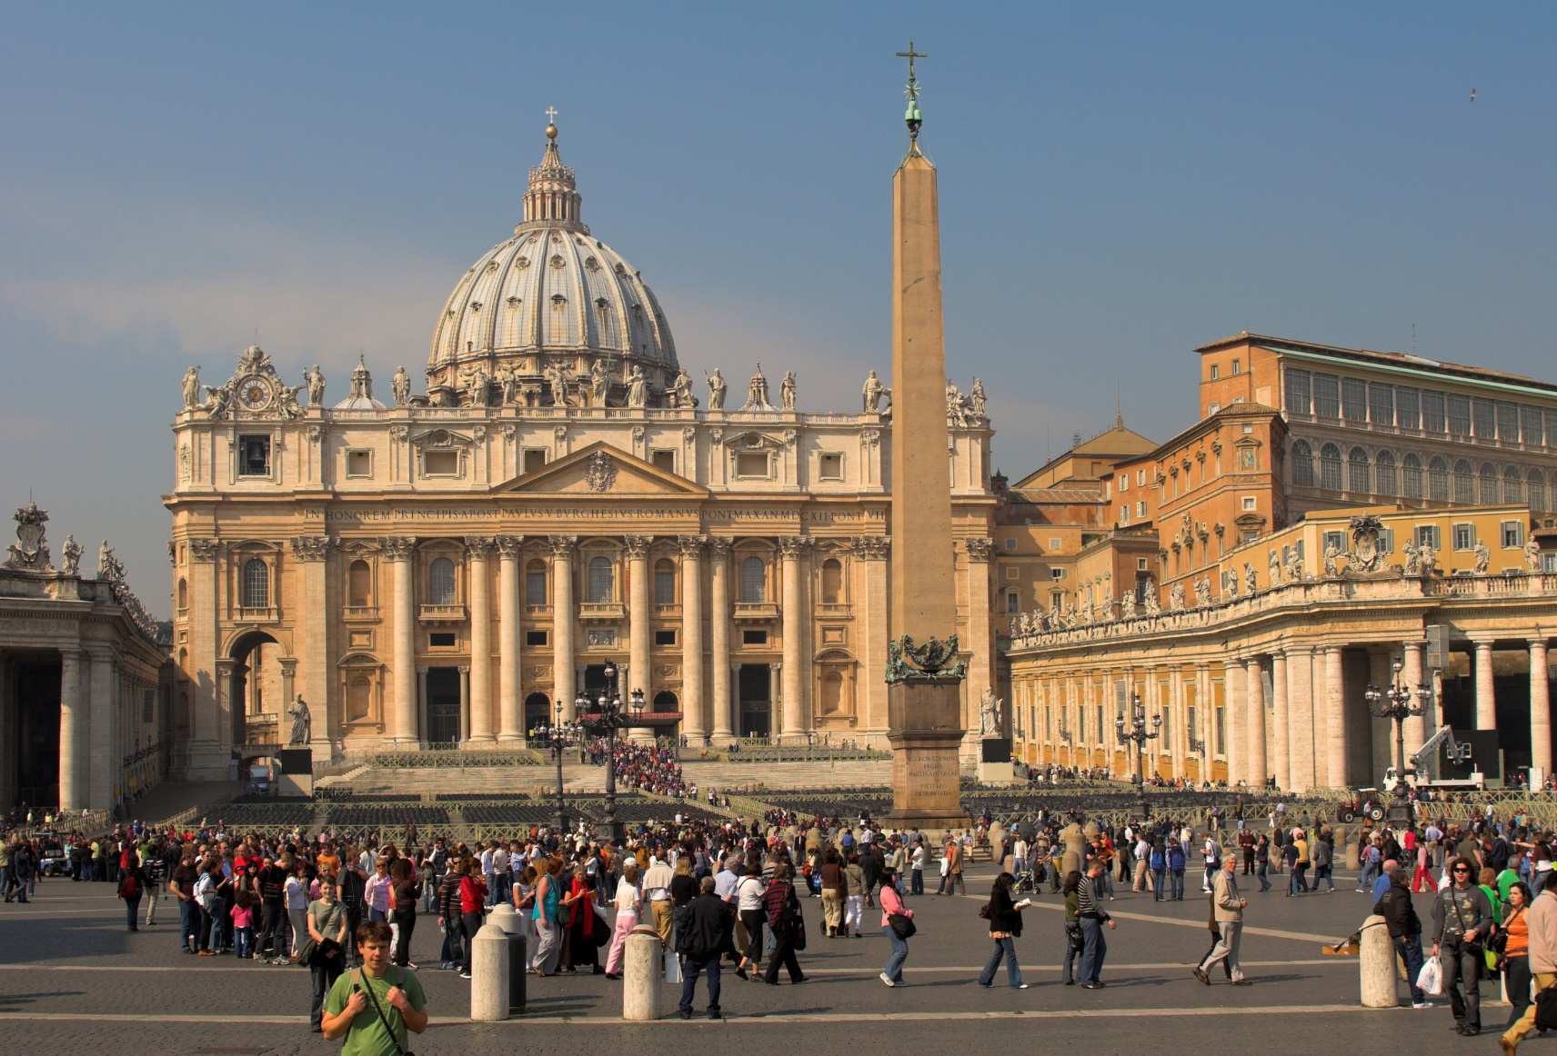
Rozumienie tekstu biblijnego ma wymiar indywidualny, ale nikt nie musi, a nawet nie powinien, opierać się wyłącznie na własnym rozeznaniu.
Aby poznać i zrozumieć intencje autorów biblijnych, „trzeba uwzględnić okoliczności ich czasu i kultury, rodzaje literackie używane w danej epoce, a także przyjęte w tamtym czasie sposoby myślenia, mówienia i opowiadania”. [KKK 110]
Trzeba także zwrócić uwagę na treść i jedność całej Biblii, uwzględniając żywą Tradycję całego Kościoła oraz analogię wiary, to znaczy spójność prawd wiary między sobą. [por. KKK 111-114]
9

Slide 12
^{BIBLIOGRAFIA}
Spotkanie ze Słowem. Podręcznik dla klasy siódmej szkoły podstawowej, red. ks. prof. J. Szpet, D. Jackowiak. Wydawnictwo Święty Wojciech, Poznań 2011,
s. 26-27.
Spotkanie ze Słowem. Poradnik metodyczny. Siódma klasa szkoły podstawowej, red. ks. prof. J. Szpet, D. Jackowiak. Wydawnictwo Święty Wojciech, Poznań 2011, s. 37-40.
Katechizm Kościoła Katolickiego [KKK]
^{FOTOGRAFIE}
Święty Wojciech Dom Medialny, pixabay.com
10

